Slide 1

『수학』 18~19쪽, 『수학 익힘』 14~15쪽
열기
다지기
1
다지기
2
키우기
이번 시간에 배울 내용 알아보기
분수의 뺄셈을
해 볼까요(2)
5차시

Slide 2
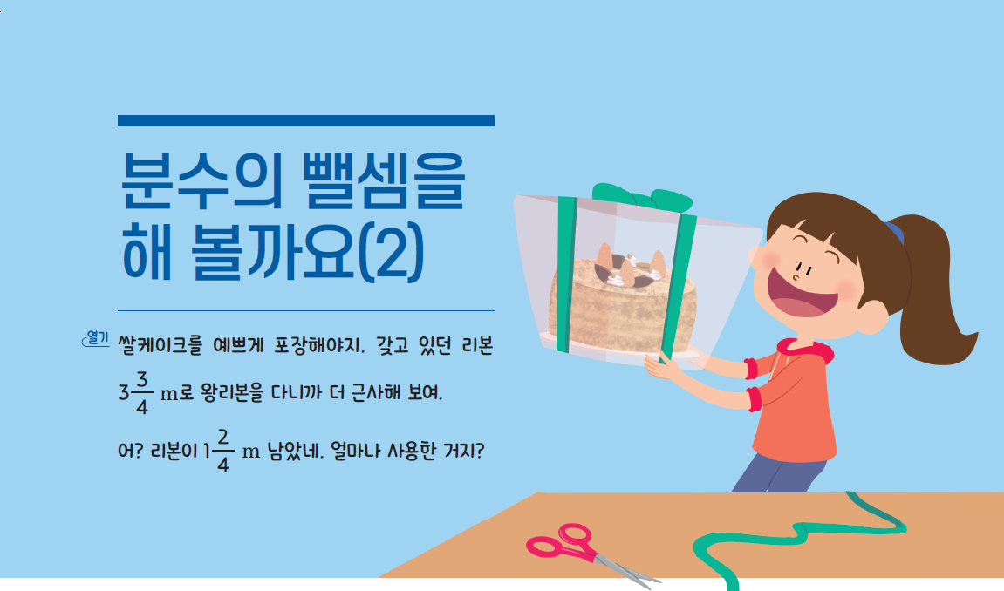
열기
다지기
1
다지기
2
키우기
글과 그림 속 상황을 살펴봅시다.

Slide 3

열기
다지기
1
다지기
2
키우기
끈이나 리본으로 물건을 묶거나 포장해 본 적이 있나요?
분리배출을 할 때 끈으로 묶어 보았습니다.
사용한 끈의 길이는 몇 m 정도였나요?
3
4
3 m 정도였습니다.

Slide 4
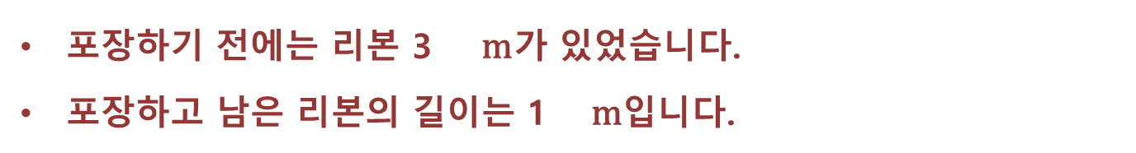
열기
다지기
1
다지기
2
키우기
그림에서 무엇을 했나요?
리본으로 쌀케이크를 포장했습니다.
포장하기 전 리본의 길이와 포장하고 남은 리본의 길이는 각각 얼마인가요?
포장하기 전에는 리본 3 m가 있었습니다.
포장하고 남은 리본의 길이는 1 $\text{m}$입니다.
3
4
2
4
사용한 리본의 길이는 어떻게 알 수 있을까요?
포장하기 전 리본의 길이에서 포장하고 남은 리본의 길이를 빼면 될 것 같습니다.

Slide 5
열기
다지기
1
다지기
2
키우기
1
사용한 리본의 길이를 알아봅시다.
사용한 리본의 길이가 2 m보다 긴지 짧은지 어림해 보세요.
자연수 부분만 살펴보면 3 m에서 1 m가 남은 것이므로 사용한 리본의 길이가 약 2 m 정도일 것 같습니다.
3 m에서 1 m를 빼면 2 m이고, 은 보다 많으므로 사용한 리본의 길이는 2 m보다 조금 길 것 같습니다.
3
4
2
4

Slide 6
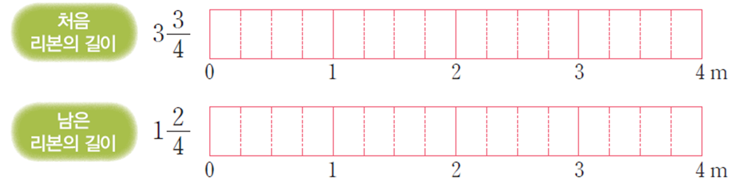

열기
다지기
1
다지기
2
키우기
리본의 길이를 각각 그림에 나타내 보세요.
예
예
사용한 리본의 길이를 구하는 식을 써 보세요.
3
4
2
4
3 -1 입니다.

Slide 7

5
차시
분수의 뺄셈을 해 볼까요(2)
열기
다지기
1
다지기
2
키우기
사용한 리본의 길이를 그림으로 나타내 알아보세요.
예
사용한 리본의 길이는 몇 m인가요?
1
4
사용한 리본의 길이는 2 m입니다.

Slide 8
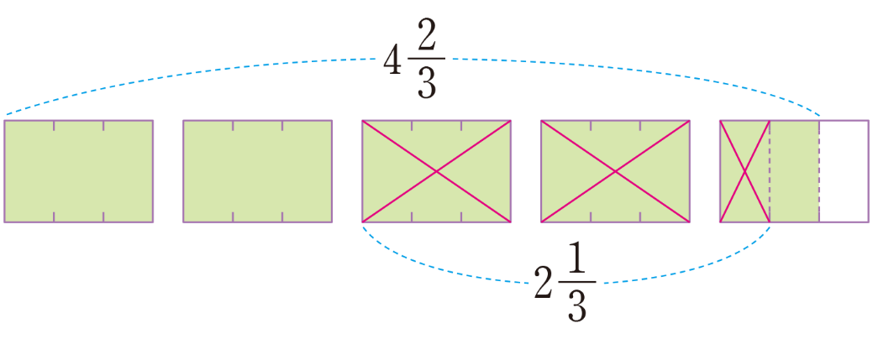
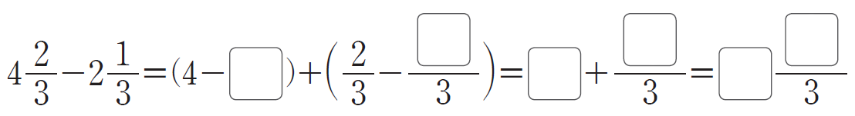

5
차시
분수의 뺄셈을 해 볼까요(2)
열기
다지기
1
다지기
2
키우기
2
3
1
3
2
4 -2 을 어떻게 계산하는지 알아봅시다.
2
3
1
3
그림을 보고 4 -2 을 계산하는 방법을 알아보세요.
1
1
1
2
2
2
자연수 부분끼리, 진분수 부분끼리 뺀 결과를 더했습니다.

Slide 9
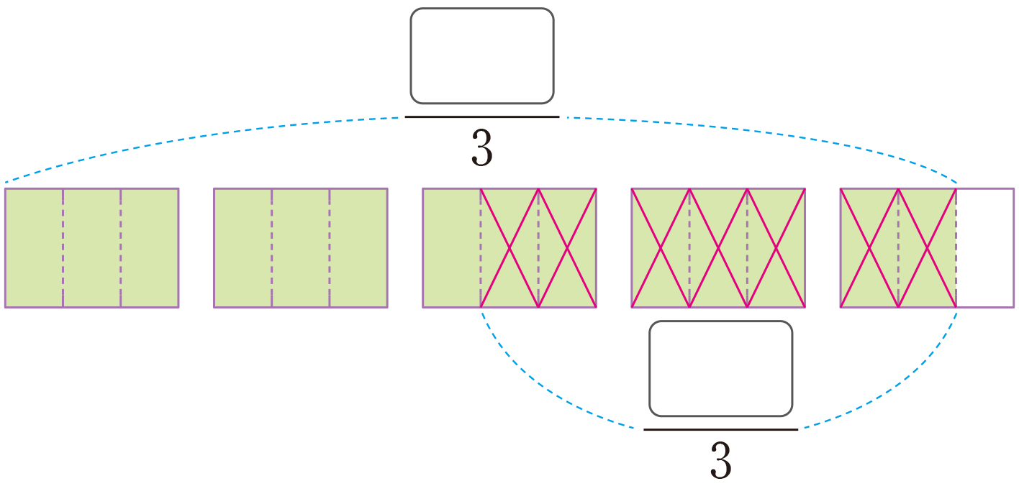
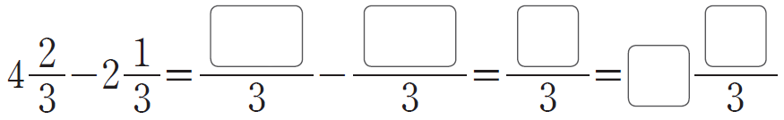
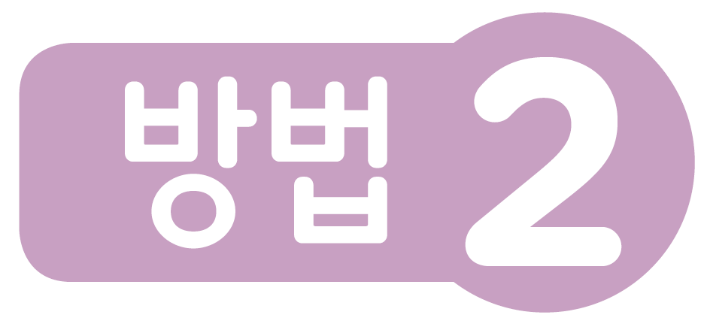
5
차시
분수의 뺄셈을 해 볼까요(2)
열기
다지기
1
다지기
2
키우기
2
3
1
3
그림을 보고 4 -2 을 계산하는 다른 방법을 알아보세요.
14
7
14
7
7
1
2
2
3
1
3
14
3
7
3
4 와 2 을 모두 가분수로 바꾸어 - 을 계산했습니다.

Slide 10


5
열기
다지기
1
다지기
2
키우기
어떻게 계산했는지 이야기해 보세요.
자연수 부분과 진분수 부분으로 나누어 계산했습니다.
모두 가분수로 바꾸어 계산했습니다.
에서 계산한 방법은 어떤 방법과 비슷한가요?
1
먼저 자연수 부분에 X표 하고 진분수 부분에 X표 했기 때문에
과 비슷합니다.
을 모두 7개 지웠기 때문에 와 비슷합니다.
1
3

Slide 11
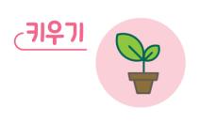
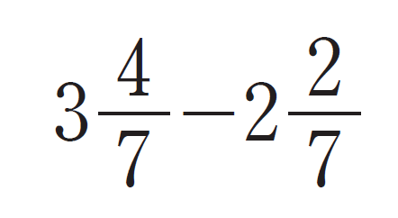
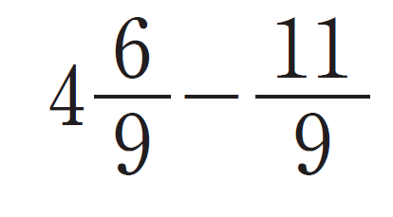
열기
다지기
1
다지기
2
키우기
계산해 봅시다.
9
7
2
7
31
9
4
9
= =1
= =3

Slide 12
5
차시
분수의 뺄셈을 해 볼까요(2)
다음 시간에 배울 내용 알아보기
분수의 뺄셈을
해 볼까요(3)
6차시

